Slide 1
Vajadused ja nõuded
Targo Tennisberg
Isehakanud guru
http://www.targotennisberg.com/tarkvara
märts 2010
Notes:
Tänane loeng on suurel määral analüüsist. Aga isegi kui te ise olete ainult projektijuht ja analüüsiga ei tegele, peaksite ikkagi teadma, mis toimub ja kuidas on õige asju teha.

Slide 2
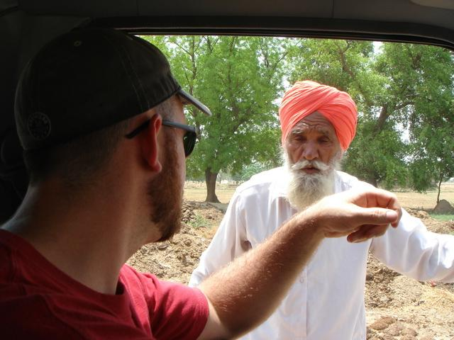
Notes:
Räägin teile kõigepealt ühe loo.
Kui ma veel ise vaene üliõpilane olin, kärutasin vahel maailmas ringi häälega. Üldiselt lahe kogemus, sest rahvas, kes hääletajaid peale võtab, on üldiselt väga kenad inimesed.
Sekka sattus muidugi ka igasuguseid imeinimesi. Oli näiteks üks tegelane, kes ise ka ei teadnud, kuidas täpselt oma sihtkohta jõuda, tema meetodiks oli lihtsalt kohalike käest juhiseid küsida. Mina ei olnud kahjuks kohalik ja eriti aidata ei osanud. Kohalikku keelt ei tundnud me ka keegi ja nii juht seletaski inimestega käte ja jalgade abil. Ise oli ta küllaltki joviaalses tujus ja valis küsimiseks ka rahvast, kelle adekvaatsus minu meelest kõvasti soovida jättis, aga kes olin mina, et teda selle eest kritiseerida, eks.
Ja nii me tiirutasime ja tiirutasime, kuni lõpuks kulus mõnekümne kilomeetri läbimiseks mitu tundi.
Sel ajal oli mul küll teine elustiil ja rohkem aega kui praegu ja viivitusest polnud väga hullu, aga mõnes teises olukorras oleks see küll harja punaseks ajanud.
Tegelikult on meil siin ilmne analoogia tarkvarategemisega. Me võime tarkvaraprojekti ka läbi viia selliselt, et teema natuke midagi, siis küsime suvaliselt inimeselt instruktsioone, siis teeme jälle natuke, küsime mõnelt teiselt inimeselt jne. Mis te arvate, milliseid ajahinnanguid me sellise meetodi kasutamise korral saame anda?
Või siis võime hankida endale kaardi.

Slide 3
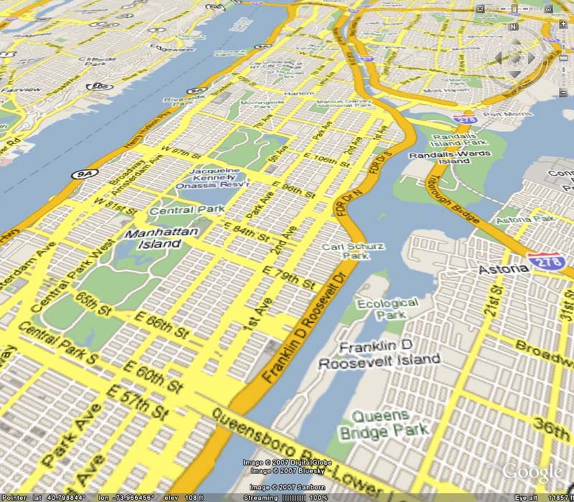
Notes:
Ma olen ise suur kaartide ja kaarditarkvara fänn, katsun alati võimalikult suurt navigeerimisvõimekust omada, kui kusagil käin või sõidan.
Tänapäeval on selleks head võimalused, veebis ja GPS seadmetes olevad kaardid ütlevad meile minuti täpsusega, kuhu me mis ajaks jõuame.
Ja tarkvara on ka parem teha, kui meil on täpne instruktsioon ees, et nüüd teeme seda ja siis toda. Ajahinnangutest rääkimata.

Slide 4
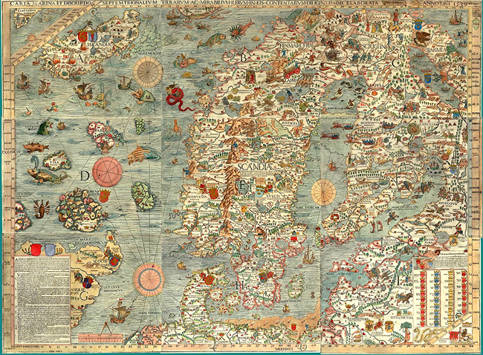
Notes:
Tegelikus elus juhtub aga, et meie tarkvara valmistamise instruktsioonid on pigem sellised. Natuke parem kui turbanis vanamehelt saadud instruktsioonid, aga mitte väga.
Ja ajahinnangud on ka muidugi vastavad.
Tänane loeng ongi sellest, kuidas oma kaart võimalikult täpseks saada.

Slide 5
Nõuete olemus
“Nõuded” tähendavad erinevatele inimestele erinevaid asju
Vahepeal veel terve spekter võimalusi
Ärge kunagi eeldage, et vastaspoolel on sama definitsioon
Kasutaja jaoks on see... | Arendaja jaoks on see...
Nõuded | Kõrgtaseme tootekontseptsioon
Detailne kasutajaliidese disain | Nõuded
Notes:
Definitsioonide erisus on peamine segaduse ja kommunikatsiooniprobleemide allikas tarkvaraprojektis.
Definitsioonid tuleb algusest peale paika panna.

Slide 6
Näide: personaliosakond vs arendajad
Notes:
Lugu: HR department vs arendaja nimemuutuse teemal

Slide 7
Nõuded
Milleks meile nõuded?
  Kui me ei tea, mis on meie vajadused, siis me ei tea, millal me valmis oleme
  Täpsemad nõuded -> projekti tähtaja parem ennustatavus
  -> $$
3 nõuete taset
  Ärilised
    Rahuldavad ärilisi vajadusi (vt eespool)
  Kasutajanõuded
    Kirjeldavad, mida peab kasutaja saama produktiga teha
  Funktsionaalsed
    Süsteemi kirjeldus erinevates tingimustes
Kõik peavad olema kirjeldatud!
Notes:
Nõuded tegelikult omaette pikk teema, sestap siin kaetud lühidalt

Slide 8
Ärivajadused
Organisatsiooni või kliendi kõrgtaseme vajadused
Võimalikud allikad
  Projekti sponsor
  Lõppkasutajate organisatsiooni juht
  “Visionäär”
  Turundus
Hea panna kirja skoobidokumenti
Tekstiredaktori näide: “tekstiredaktor peab laskma kasutajatel efektiivselt kirjavigu parandada”
Valmis olla võimalikeks tellijapoolseteks sisekonfliktideks
  Sponsori huvide identifitseerimine kriitilise tähtsusega

Slide 9
Äri-vajadused
Funktsionaalsed
sisendid
Mittefunktsionaalsed
sisendid
Projekti visioon ja skoop

Slide 10
Kasutajanõuded
Kirjeldavad, mida kasutajad peavad saama teha
Erinevad formaadid
  Kasutajalood
  Stsenaariumikirjeldused
  Event-response tabelid
Näide: uue reserveeringu tegemine hotelli veebisaidil
Tekstiredaktori näide:
  Kasutajajuhtum: “leia kirjavead”
  Kasutajajuhtum: “lisa uus sõna sõnastikku”

Slide 11
Ärireeglid
Eksisteerivad meie tarkvarast sõltumatult
Seadused
Ettevõtte eeskirjad
Standardid
  Nt tööstus- või raamatupidamisstandardid
Algoritmid
Turvanõuded
  Kasutajagrupid
Notes:
Lõpliku spetsifikatsiooni sisu on tihti tracetav tagasi ärireegliteni

Slide 12
Äri-vajadused
Funktsionaalsed
sisendid
Mittefunktsionaalsed
sisendid
Projekti visioon ja skoop
Ärireeglid
Kasutaja-nõuded
Kasutajalugude kirjeldus

Slide 13
Süsteemi nõuded
Süsteem koosneb definitsiooni järgi osadest
Mis realiseeritakse
  Riistvaras?
  Tarkvaras?
  Inimeste poolt?
Notes:
Tarkvara võib olla nt veebisait või pihuarvutite süsteem vms asi
baba-interface

Slide 14
Kvaliteedinõuded
Kasutatavus
  Tekstiredaktori näide: kirjutada lahti, mida tähendab tegelikult “efektiivselt”?
Porditavus
Efektiivus/jõudlus
  Tekstiredaktori näide: peab võimaldama 10MB dokumentide redigeerimist
Töökindlus
  Mitu üheksat?

Slide 15
Funktsionaalsed nõuded
Tarkvarasüsteemi käitumise täielik kirjeldus
Kasutatakse
  Arenduseks
  Testimiseks
  Projektijuhtimiseks
Tekstiredaktori näide:
  Valesti kirjutatud sõna leidmine ja esiletõstmine
  Soovitatavate paranduste dialoogi näitamine
  Valesti kirjutatud sõnade asendamine kogu dokumendis

Slide 16
Äri-vajadused
Funktsionaalsed
sisendid
Mittefunktsionaalsed
sisendid
Projekti visioon ja skoop
Ärireeglid
Kasutaja-nõuded
Kvaliteedi-nõuded
Kasutajalugude kirjeldus
Süsteemi nõuded
Funktsio-naalsed nõuded

Slide 17

Liidesed ja kitsendused
Liidesed kirjeldavad uue süsteemi ja välise maailma vahelist suhtlust
Kitsendused kirjeldavad arendajatele esitatavaid piiranguid ja valikuid
Notes:
Näide: tehnoloogiline kitsendus, et me tohime kasutada ainult vaba tarkvara. projekt tehti .neti peale.

Slide 18
Äri-vajadused
Funktsionaalsed
sisendid
Mittefunktsionaalsed
sisendid
Projekti visioon ja skoop
Ärireeglid
Kasutaja-nõuded
Kvaliteedi-nõuded
Kasutajalugude kirjeldus
Välised liidesed
Süsteemi nõuded
Funktsio-naalsed nõuded
Kitsendused
Spetsifikatsioon
Notes:
Kui mõni neist osadest jääb alguses kirjeldamata, ei pääse me sellest ikkagi – lõpuks tuleb ta lisada ja see võib tähendada olulist projekti ümbertegemise kulu.

Slide 19
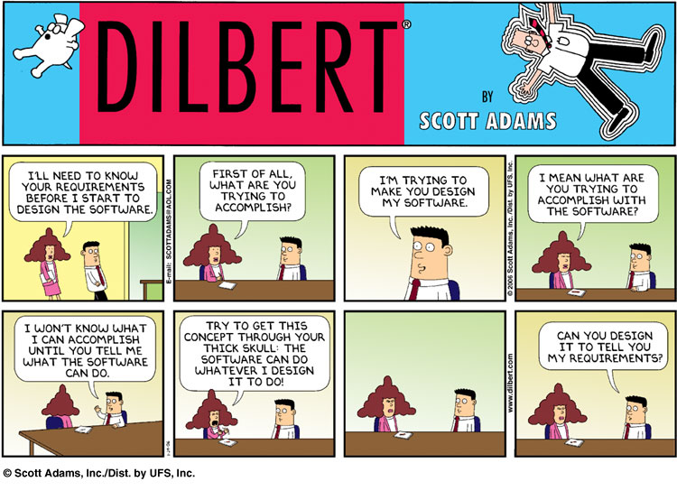

Slide 20
Nõuetest üldiselt
Nõuded peavad olema dokumenteeritud
  Hulk emaile, märkmeid paberil ja koosolekuprotokolle ei ole veel nõuded
  Projektimeeskonna vahetumine + dokumenteerimata nõuded = kuri klient
Eri liiki nõuded tulevad tavaliselt erinevatelt inimestelt
Nõuded ei tohiks sisaldada arhitektuuri ja realisatsiooni detaile
  Välja arvatud välised piirangud
Mitte kunagi ära eelda mitte midagi
70-85% ringi tehtud projektide kulust on valesti mõistetud või puudulike nõuete tõttu

Slide 21
Nõuete kogumine
Süsteemi kasutajagruppide identifitseerimine
Gruppide esindajate vajaduste kogumine
Kasutajate ülesannete ja eesmärkide tundmaõppimine
Kasutajatelt saadud info analüüs:
  Sorteerida funktsionaalsed/mittefunktsionaalsed nõuded, ametikirjeldused, ärireeglid, soovitatavad lahendused ja liigne müra

Slide 22
Nõuete kogumine 2
Kõrgtaseme nõuete jagamine arhitektuuriliste komponentide vahel
Kvaliteedinõuete prioritiseerimine
Realisatsiooni prioriteetide läbirääkimine
Spetsifikatsioonide kirjutamine
Spetsifikatsioonide ülevaatamine

Slide 23
Esimene nõuete lõks
Meile ei anta ligipääsu lõppkasutajatele
  Näide: keemikud
Alati vaja tellijale jutlustada kasutajate kaasamise tähtsust

Slide 24
Teine nõuete lõks
Klient kirjutab nõuete kogule alla
  Tegelikult ta ei analüüsinud seda korralikult
  Loomulikult tekivad muutused
Arendajad ütlevad: ise kirjutasid alla, ise süüdi
Kasutajad ei hakka aga süsteemi kasutama
  Esimene projekt selle kliendiga jääb ka viimaseks
Alati on vaja defineerida nõuete muudatuste protsess

Slide 25
Nõuete haldamine
Defineerida nõuete baaskogum
  Kehtib mingil konkreetsel ajahetkel
  Kõik osalised nõustuvad
Nõuete muutused läbi vaadata
Nõuete muutused kontrollitud moel projektile lisada
Parandada projektiplaanid vastavalt muutunud nõuetele
Läbi rääkida uued lubadused
Vastavalt muudatustele parandada arhitektuur, lähtekood ja testimisplaan

Slide 26
Projekti visioon
Visioon
Projekti 1 skoop
Projekti 2 skoop
Projekti 3 skoop
Projekti n skoop
...

Slide 27
Visioonidokumendi struktuur
Ärivajadused
Lahenduse visioon
Skoop ja piirangud
Äriline kontekst

Slide 28
1. Ärivajadused
Taust
  Miks me seda üldse teeme?
  Situatsiooni kirjeldus ja ajalugu, mis viis antud probleemi/lahenduseni
Äriline võimalus
  Näide: kasutada ära võistleva toote halba mainet turvalisuse osas
Ärilised eesmärgid ja edukriteeriumid
  SMART
  Näide: saavutada 80% turuosa tänu erialaajakirjades ilmuvatele hinnangutele ja turu-uuringutele
Kasutaja või turu vajadused
  Näide: turvalisem toode
  Lisada ka selgitus, miks praegune olukord või võistlev toode kasutajat ei rahulda
Äririskid
  Kui riskid või muu info on juba mujal loetletud, pole vaja kopeerida, võib viidata

Slide 29
2. Lahenduse visioon
Visiooni lühikirjeldus
  Näide: keemikud
Lahenduse peamised võimalused
  Rõhutada võimalusi, mis eristavad uut toodet senisest või konkurentidest
Eeldused ja sõltuvused
  Erinevatel osalistel erinevad eeldused, seetõttu kirja panna
  Sõltuvused on nt standardid, seadused, teised projektid, kolmandad parteid jne.
Notes:
Lugu: visioon

Slide 30
3. Skoop ja piirangud
Esimese väljalaske skoop
  Keskenduda võimalustele, mis pakuvad vähima vaevaga enim väärtust
  Muude võimaluste väärtus täpsustub pärast esimest väljalaset niikuinii
  Näide: SharePoint
  Skoobikirjeldus on esimene kaitseliin uute nõuete klassifitseerimisel
Järgmiste väljalasete skoop
  Järgmiste väljalasete ligikaudne kirjeldus ja tähtaegade eesmärgid
  Mida lühemad, seda parem
Piirangud ja väljajätted
  Mida ma arvame, et mõni osaline võib soovida, aga mida me kindlasti ei tee

Slide 31
Keemikud: kontekstidiagramm
Keemikud
Tarnija
Kemikaali
tellimus
Kemikaalide ladu
Kataloogi
tellimus
Tellimuse
staatus
Tarnija
kataloog
Kemikaali-
anum
Kemikaali-
anum
Tellimus
Inventariraport
Inventarimuutused
Kemikaalide arvestuse süsteem
Kemikaalide
kasutuse
raport
Koolitussertifikaadi
päring
Koolitus-
sertifikaat
Kemikaalide
kasutuse
päring
Ohtlike ainete koolituste andmebaas
Tööohutuse osakond
Ribakood
Ribakoodi lugeja

Slide 32
4. Äriline kontekst
Peamised osalised
  Osaliste huvid: tööviljakus, kulude kokkuhoid, automatiseerimine, uued võimalused, seadustega kooskõlastamine, parem kasutatavus
Projekti prioriteedid
  Kiviat’i diagramm
Tegutsemiskeskkond
  Nõuded kättesaadavusele, jõudlusele, töökindlusele
  24/7 internetirakendusele hoopis teised nõuded kui kontoris aeg-ajalt kasutatavale rakendusele

Slide 33
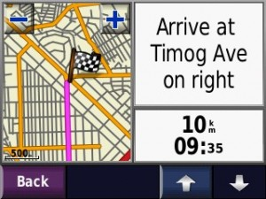
Kokkuvõte
Täpsem ennustatavus -> edukas projekt
Täpsemad nõuded -> täpsem ennustatavus
Tegelike asjaosaliste sisend -> täpsemad nõuded

